Slide 1
Η περίοδος της κατοχής στα έργα της συλλογής Γ.Ι. Κατσίγρα
ενότητα: «Αγωνιστικότητα»
1941 - 1944

Slide 2

Ο ρόλος των μουσείων και των εικαστικών συλλογών σήμερα είναι πολλαπλά σημαντικός, καθώς η σχέση τους με την ιστορία, την κοινωνία και τον ανθρώπινο πολιτισμό είναι ιδιαιτέρως ισχυρή.
Τα έργα τέχνης δεν αντιμετωπίζονται μόνο ως φορείς αισθητικής αξίας, αλλά και ως πολύτιμη πηγή πληροφοριών σε διαφορετικές ιστορικές περιόδους.
Στη Δημοτική Πινακοθήκη Λάρισας Μουσείο Γ.Ι. Κατσίγρα παρουσιάζονται τα χρόνια της κατοχής και της αντίστασης μέσα από την ενότητα «Αγωνιστικότητα».
1

Slide 3
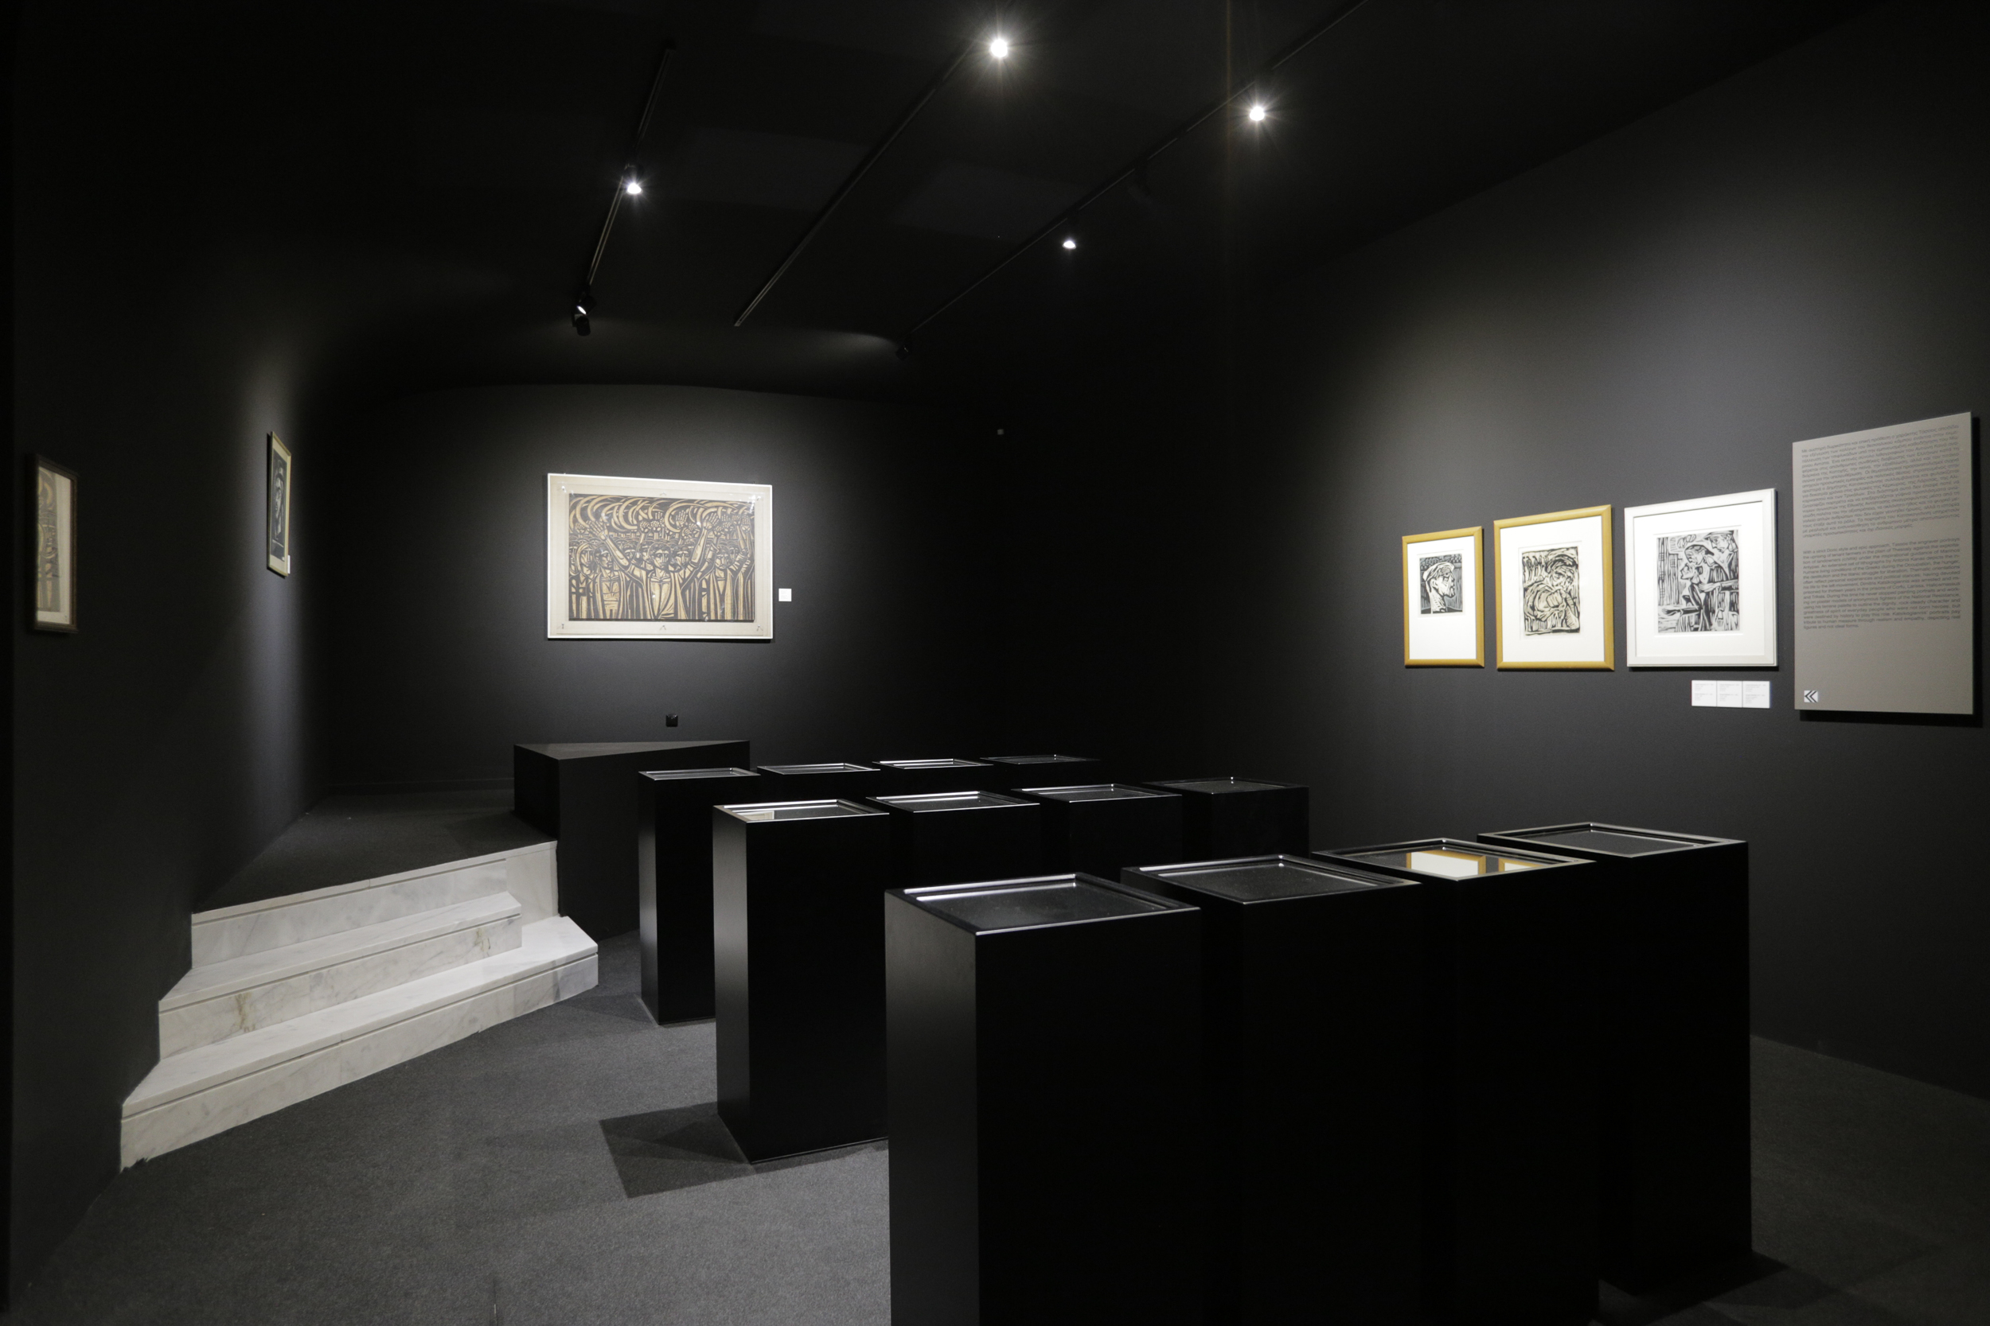
Αγωνιστικότητα
Η ενότητα «Αγωνιστικότητα» παρουσιάζει ζωγραφικά και χαρακτικά έργα που αναδεικνύουν την καθημερινή πάλη των ανθρώπων για επιβίωση σε αντίξοες συνθήκες, αλλά και την αγωνιστική διάθεση. Οι εθνικοί και κοινωνικοί αγώνες για την ανατροπή καταπιεστικών δομών απασχολούν καλλιτέχνες με διαφορετική καταγωγή και εκπαίδευση, οι οποίοι αντλούν έμπνευση από το μεγαλείο των αγωνιστών της ζωής.
2

Slide 4
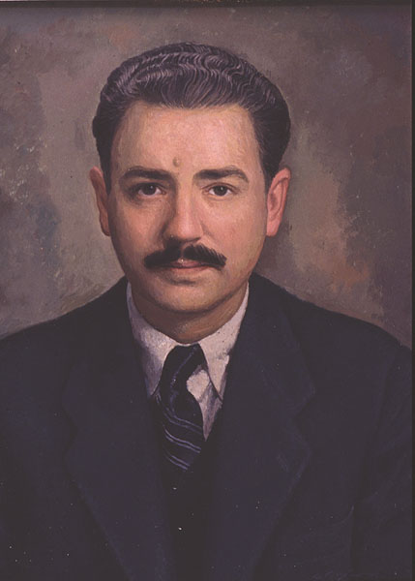
Γιολδάσης Δημήτρης (1897-1993)
Προσωπογραφία Γεωργίου Ι.Κατσίγρα, 1955-1960
Λάδι σε κόντρα πλακέ, 59x46 εκ.
Ο Γ.Ι. Κατσίγρας ενδιαφερόταν ιδιαίτερα για την τέχνη και έτρεφε βαθύ σεβασμό προς τους αγωνιστές της ζωής. Είχε κι ο ίδιος άλλωστε συλληφθεί από τους Ιταλούς κατά την περίοδο της κατοχής. Κατηγορήθηκε για συμμετοχή στις αντιστασιακές οργανώσεις και διακίνηση αντιστασιακού τύπου στη Θεσσαλία. Φυλακίστηκε για τρεις μήνες στις φυλακές Λάρισας (πυριτιδαποθήκη) και στις φυλακές Αβέρωφ στην Αθήνα. Καταδικάστηκε από το Ιταλικό Στρατοδικείο σε δύο χρόνια φυλάκιση.
3

Slide 5
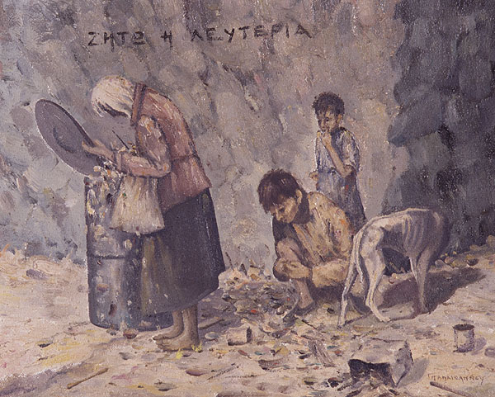
Γιάννης Παπαϊωάννου (1919-1999)
Κατοχή
Λάδι σε χάρντμπορντ, 38x48 εκ.
Μπροστά από έναν τοίχο με το σύνθημα «ΖΗΤΩ Η ΛΕΥΤΕΡΙΑ», μια γριά γυναίκα ψάχνει για φαγητό στα σκουπίδια, ενώ πίσω της δύο ταλαιπωρημένα μικρά παιδιά ψάχνουν κι αυτά για φαγητό στο έδαφος. Τις ανθρώπινες μορφές συντροφεύει ένα σκελετωμένο από την πείνα σκυλί. Το θέμα παραπέμπει στις απάνθρωπες συνθήκες διαβίωσης και στον υποσιτισμό, κυρίως στις πόλεις, στη διάρκεια της γερμανικής κατοχής.
4

Slide 6
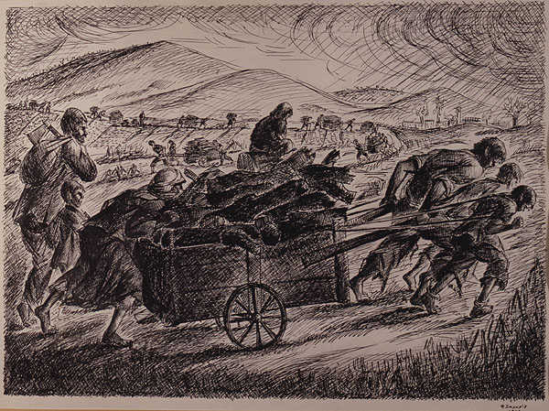
Φώτης Ζαχαρίου (1909-2001)
Ξυλοκόποι στην Κατοχή, 1943
Σινική μελάνη, 38,5x52 εκ.
Στο σχέδιο αυτό περιγράφεται με γλαφυρό τρόπο ο αγώνας των ανθρώπων για επιβίωση κατά τη διάρκεια της Γερμανικής κατοχής στην Ελλάδα. Το πρώτο εικονιστικό καταλαμβάνεται από μία ομάδα ατόμων (ανδρών, γυναικών και μικρών παιδιών) που γεμάτοι ένταση και αποφασιστικότητα μεταφέρουν ένα κάρο με ξύλα από το δάσος στην πόλη, η οποία διακρίνεται αμυδρά στο βάθος.
5

Slide 7
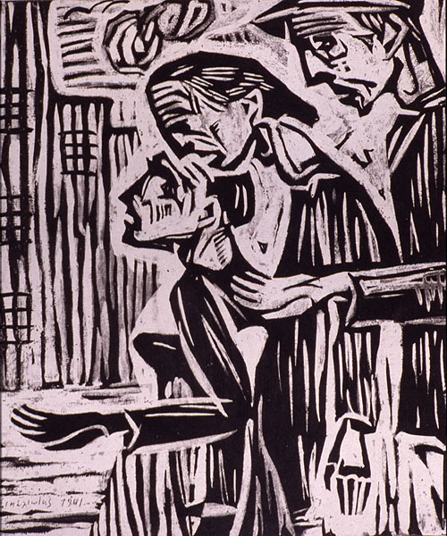
Γιώργος Σικελιώτης (1917-1984)
Κατοχή. Επαιτεία, 1941
Λιθογραφία, 49x34 εκ.
Στα χρόνια 1940-1945 ο Γιώργος Σικελιώτης φιλοτεχνεί έργα, που αποτελούν ντοκουμέντα από την περίοδο της Κατοχής. Το χαρακτικό αυτό απεικονίζει τρεις επαίτες στο δρόμο. Οι φιγούρες συνωθούνται στη δεξιά άκρη της εικόνας και παριστάνονται η μία πίσω από την άλλη σε διαγώνια ανάπτυξη. Η ένταση της έκφρασης συμπυκνώνεται στις σκληρές κάθετες και λοξές χαράξεις των προσώπων.
6

Slide 8
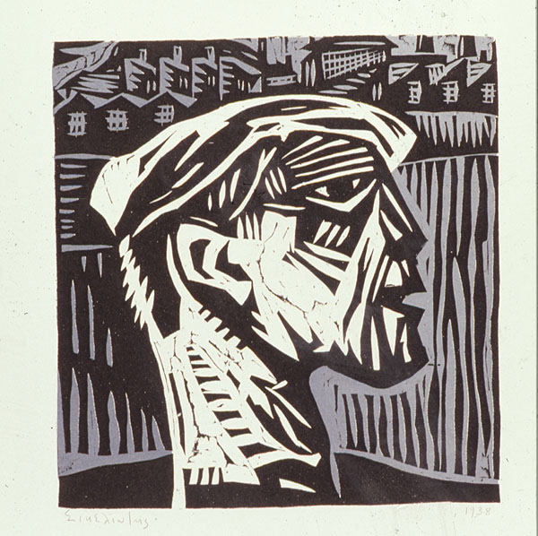
Γιώργος Σικελιώτης (1917-1984)
Εργάτης, 1938
Λιθογραφία, 49x34 εκ.
Στο έργο αυτό επιχειρείται μια σχηματική απόδοση των τραυμάτων και των συγκρούσεων που δίχασαν για δεκαετίες την ελληνική κοινωνία. Εικονίζεται προφίλ αντρικής μορφής. Το πρόσωπο είναι σκαμμένο και φαίνονται τα σημάδια της κούρασης. Πίσω από το κεφάλι της μορφής διακρίνονται κτήρια εργοστασίου. Έργο εξπρεσιονιστικό βγάζει στην επιφάνεια τον κάματο και τα βάσανα της εργατικής τάξης.
7

Slide 9
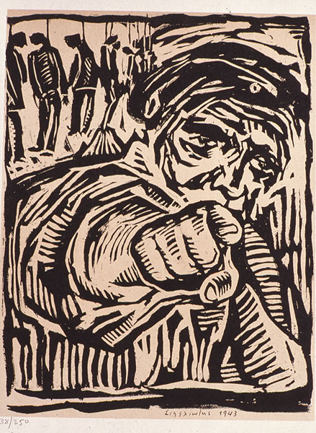
Γιώργος Σικελιώτης (1917-1984)
Προδότης, 1943
Λιθογραφία, 49x34 εκ.
Σε πρώτο πλάνο εικονίζεται αντρική μορφή που με το δεξί του χέρι δείχνει τον θεατή. Σε δεύτερο πλάνο εικονίζονται μορφές κρεμασμένες. Από την σύνθεση καταλαβαίνει κανείς ότι πρόκειται για έναν καταδότη. Η αδρή χάραξη φανερώνει άνθρωπο σκληρό και αμείλικτο. Οι χαράξεις σκάβουν το πρόσωπο αφήνοντάς το γυμνό στο θεατή.
8

Slide 10
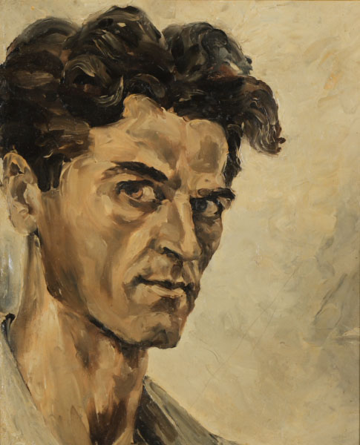
Δημήτρης Κατσικογιάννης (1915-1991)
Αυτοπροσωπογραφία
Λάδι σε μουσαμά, 56,5x40 εκ.
Ο Δημήτρης Κατσικογιάννης συλλαμβάνεται και φυλακίζεται για δεκατρία χρόνια στις φυλακές της Κέρκυρας, της Λάρισας, της Αλικαρνασσού και των Τρικάλων. Στο διάστημα αυτό δεν έπαψε ποτέ να ζωγραφίζει πορτρέτα ανώνυμων αγωνιστών της Εθνικής Αντίστασης σκιαγραφώντας μέσα από τη γεώδη παλέτα του την αξιοπρέπεια, το ακλόνητο ήθος και το ψυχικό μεγαλείο απλών ανθρώπων που δεν είχαν γεννηθεί ήρωες, αλλά η ιστορία τους έταξε αυτό το ρόλο.
9

Slide 11
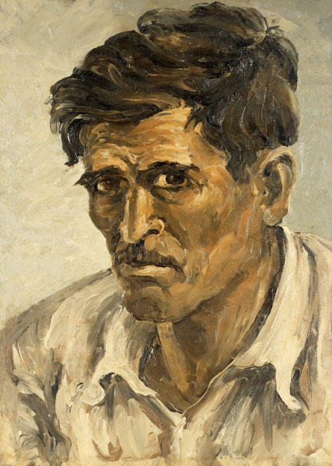
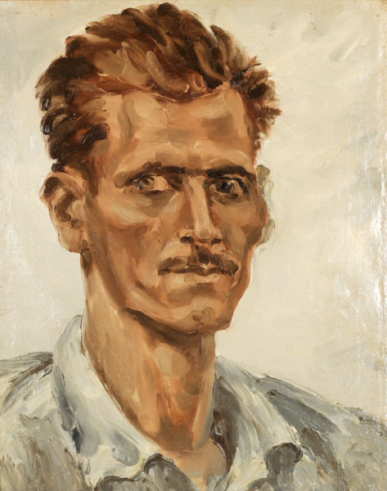
Δημήτρης Κατσικογιάννης (1915-1991) Δημήτρης Κατσικογιάννης (1915-1991)
Προσωπογραφία άνδρα Προσωπογραφία άνδρα
Λάδι σε μουσαμά, 57x40,5 εκ. Λάδι σε μουσαμά, 56,5x40 εκ.
10

Slide 12
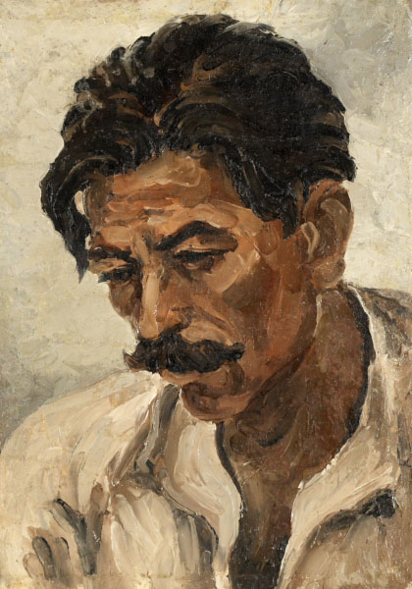
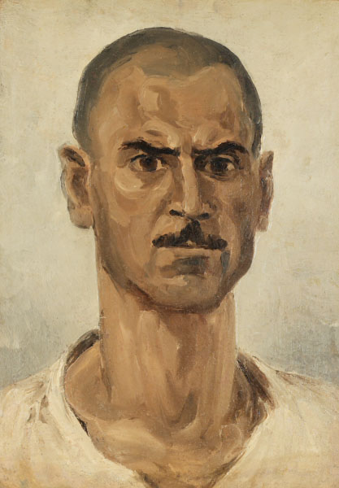
Δημήτρης Κατσικογιάννης (1915-1991) Δημήτρης Κατσικογιάννης (1915-1991)
Προσωπογραφία άνδρα Προσωπογραφία άνδρα
Λάδι σε μουσαμά, 57x41 εκ. Λάδι σε μουσαμά, 56,5x40 εκ.
11

Slide 13
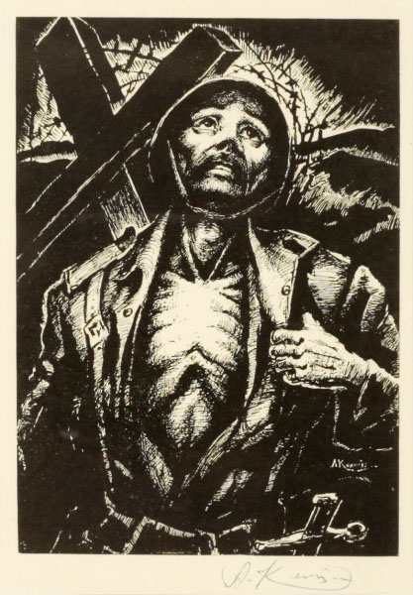
Αντώνης Κανάς (1915-1995)
Θυσία, 1946
Λιθογραφία, 20x16 εκ.
Ένα εκτενές σύνολο λιθογραφιών του Αντώνη Κανά αναφέρεται στις απάνθρωπες συνθήκες διαβίωσης των Ελλήνων κατά τη διάρκεια της κατοχής, την πείνα, την εξαθλίωση, τον θάνατο, αλλά και τον τιτάνιο αγώνα για την απελευθέρωση.
12

Slide 14
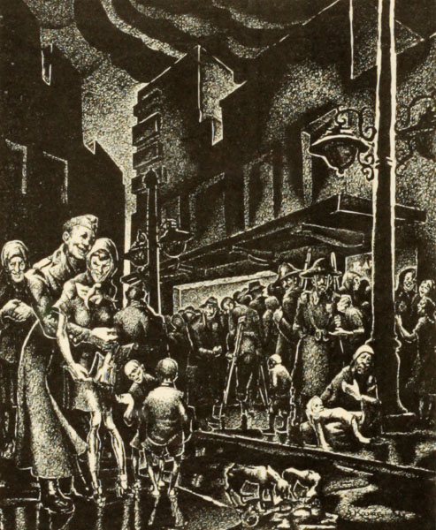
Αντώνης Κανάς (1915-1995)
Η Μεγάλη Νύχτα, 1946
Λιθογραφία, 18x14,5 εκ.
Πρόκειται για ένα λεύκωμα με 12 σχέδια από την κατοχή το οποίο αποτελείται από 12 λιθογραφίες. Οι απεικονίσεις σε αυτά τα έργα αφορούν μορφές τραγικές οι οποίες αποδίδονται με εξπρεσιονιστικό τρόπο και επιμηκύνσεις. Είναι όλα τους συμβολιστικά. Θέμα τους ο θάνατος, η θυσία, η πείνα και η Ελλάδα.
13

Slide 15
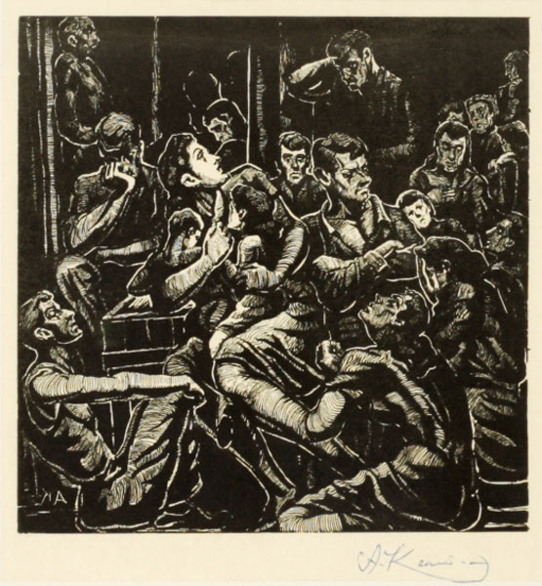
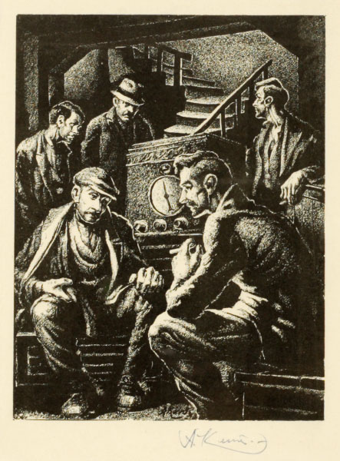
Αντώνης Κανάς (1915-1995) Αντώνης Κανάς (1915-1995)
Καταφύγιο, 1946 Νυχτερινές ειδήσεις, 1946
Λιθογραφία, 17x16 εκ. Λιθογραφία, 19,5x16,5 εκ.
14

Slide 16
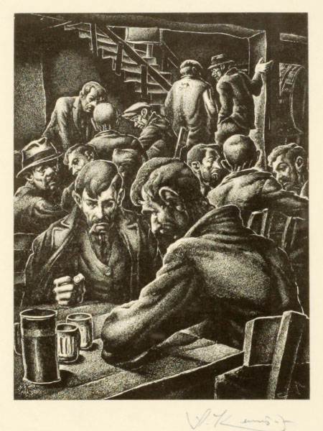
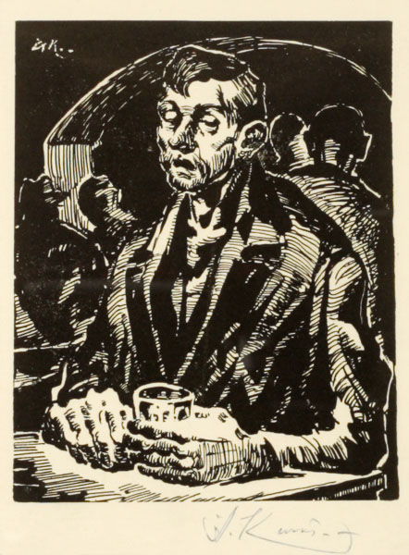
Αντώνης Κανάς (1915-1995) Αντώνης Κανάς (1915-1995)
Το υπόγειο, 1946 Ο μεθυσμένος που ψέλνει, 1946
Λιθογραφία, 19x14,5εκ. Λιθογραφία, 11,5x16εκ.
15

Slide 17
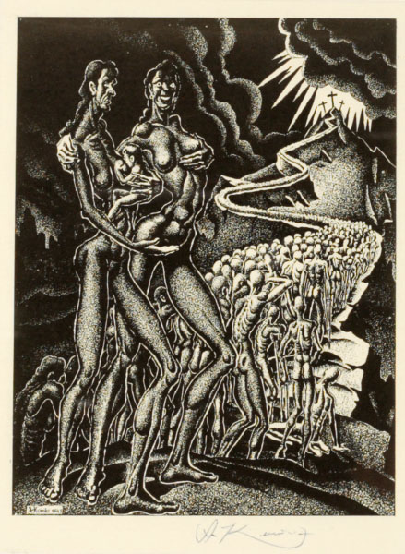
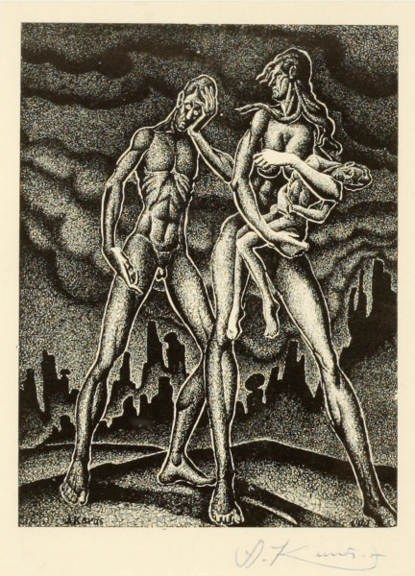
Αντώνης Κανάς (1915-1995) Αντώνης Κανάς (1915-1995)
Το τραγούδι της πείνας, 1946 Οικογένεια, 1946
Λιθογραφία, 19x16εκ. Λιθογραφία, 20x14εκ.
16

Slide 18
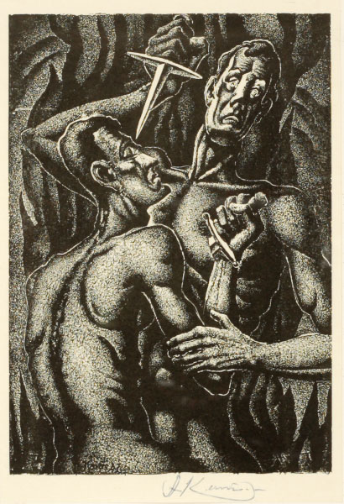
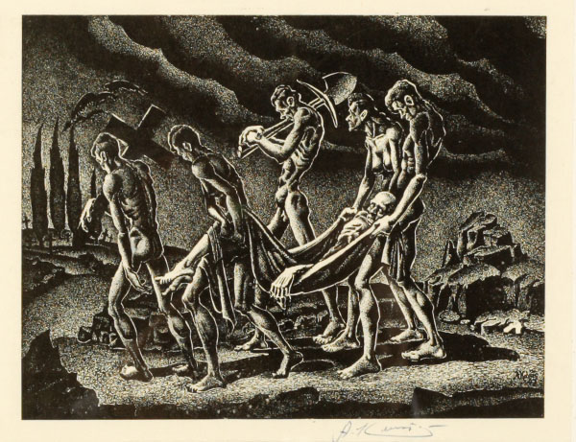
Αντώνης Κανάς (1915-1995) Αντώνης Κανάς (1915-1995)
Κατάρα Θεού, 1946 Το ξόδι, 1946
Λιθογραφία, 20,5x14εκ. Λιθογραφία, 17,5x23εκ.
17

Slide 19
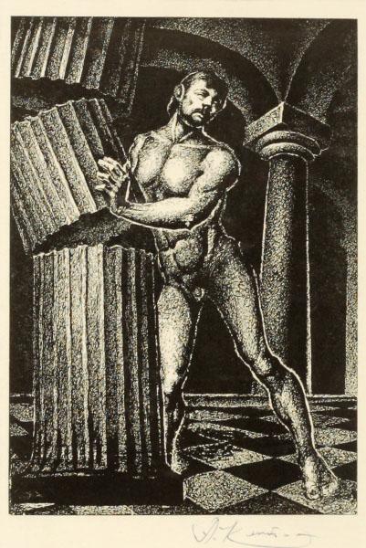
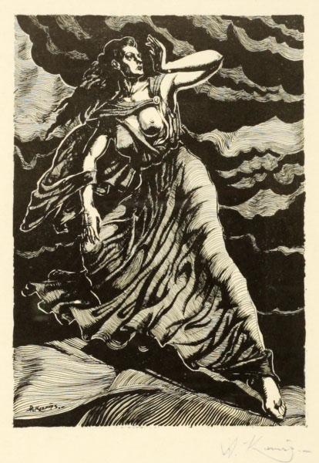
Αντώνης Κανάς (1915-1995) Αντώνης Κανάς (1915-1995)
Αποθανέτω της ψυχής μου, 1946 Ελλάδα, 1946
Λιθογραφία, 20,5x16εκ. Λιθογραφία, 20,5x14εκ.
18

Slide 20
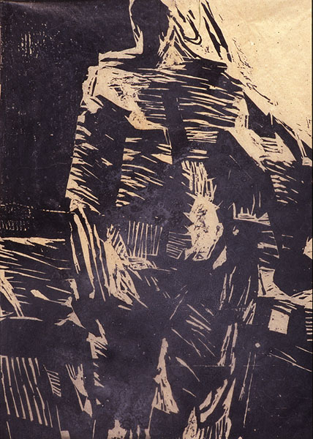
Γιάννης Ψυχοπαίδης, 1945
Αντάρτης, 1965
Ξυλογραφία σε πλάγιο ξύλο, 46x32,5 εκ.
Στον «Αντάρτη» μνημειώνεται το σθένος του αγωνιστή. Στο κέντρο του πίνακα δεσπόζει αντρική μορφή, μετωπική και επιβλητική. Τα χαρακτηριστικά της δεν αποδίδονται καθόλου καθιστώντας την απρόσωπη και απρόσιτη. Η μορφή με το μέγεθός της επιβάλλεται και καθηλώνει τον θεατή.
19

Slide 21
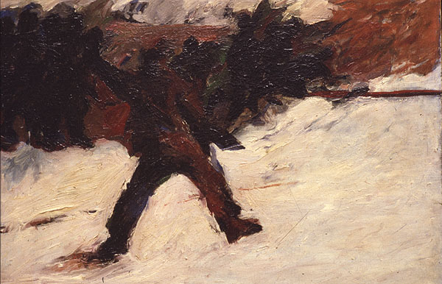
Γιάννης Ψυχοπαίδης 1945
Διαδήλωση
Λάδι σε χάρντμπορντ, 39x55 εκ.
Σε πρώτο επίπεδο εικονίζεται ανδρική μορφή με ευρύ διασκελισμό και με το χέρι σηκωμένο να κατευθύνεται στο βάθος δεξιά. Στην αριστερή πλευρά και σε δεύτερο επίπεδο, εικονίζονται και άλλες μορφές που μοιάζουν με σκιές και είναι μαζεμένες. Η μορφή είναι ντυμένη στα καφέ και αποδίδεται αφαιρετικά.
20

Slide 22
Πηγές:
«Ο τόπος, η ιστορία, οι άνθρωποι στη Συλλογή Κατσίγρα. ΕΠΑΝΑΣΥΝΔΕΣΗ». Λάρισα 2019.
www.katsigrasmuseum.gr
Δημοτική Πινακοθήκη Λάρισας
Μουσείο Γ.Ι. Κατσίγρα, 2020.
21

